Slide 1
PET & GOOD · 宠物垂直电商实训项目
萌宠优选
宠物商城系统
基于 RuoYi-Vue 3.9.2 二次开发：Spring Boot 4.1 + Vue 3.5 前后端分离，覆盖商品、结算、订单、支付、履约全链路
三端协同 · 65 项自动验收 · 一键启动
版本
后端
用户端
管理端
2026-10
课程实践 · 多人协作
v2.4.0
8080
81
80

Slide 2
CONTENTS
目录
六个部分：从立项取舍到可复跑的验收证据
01
项目概览
02
系统架构
定位、关键数字、业务痛点与设计取舍
分层架构、模块依赖、部署拓扑、请求链路
03
数据与核心链路
04
运行实拍
物理模型、状态机、下单/回调/关单时序
用户端桌面与移动端、会员中心真实截图
05
质量与验收
06
上手方式
65 项自动校验、并发与边界证据、版本演进
四步启动、端口与账号、后续演进方向
萌宠优选 · 宠物商城系统 v2.4.0
01 / 25

Slide 3
AT A GLANCE
项目一览
一套源码、三端可跑：管理端复用若依，用户端与商城业务全部自建
3 端协同
45 张数据表
24 个控制器
用户端 81 · 管理端 80 · 后端 8080
14 张 pet_* 业务表 + 若依系统表
ruoyi-mall 模块 134 个 Java 源文件
29 个页面
65 项自动验收
5 类角色
用户端 19 个 · 管理端 10 个
35 项数据校验 + 30 项接口冒烟，0 失败
游客 / 会员 / 商家 / 审核员 / 管理员
萌宠优选 · 宠物商城系统 v2.4.0
02 / 25

Slide 4
WHY
业务痛点与设计取舍
不做「能跑就行」的模板套壳，四类问题各给一条可验证的工程答案
真实痛点
本项目的答案
· 通用电商模板缺「按宠适配」：年龄、物种、体重无处承载
→ 宠物档案作为一等公民：档案 → 适配标签 → 选品过滤
· 库存与订单并发下易超卖、重复提交易生重复单
→ 条件更新扣减库存 + 库存流水 + clientToken 幂等键
· 支付/关单靠人工兜底，状态与金额易失真
→ 沙箱支付 + 幂等回调 + Quartz 超时关单，状态机推进
· 教学项目常见「前紧后松」：无权限边界、无证据链
→ RBAC 数据范围 + 65 项可复跑验收脚本 + 证据落盘
萌宠优选 · 宠物商城系统 v2.4.0
03 / 25

Slide 5
ROLES
角色与权限边界
权限不是「能登录就行」：越权一律返回业务码 403，冒烟脚本逐条断言
角色
账号
入口
关键能力
边界（已断言）
游客
无需登录
:81
浏览、搜索、筛选、商品详情、游客购物车
不能下单，需登录
会员
member1 · member123
:81
宠物档案、地址、收藏、消息、结算、支付、订单收货
令牌隔离，仅本人数据
商家
merchant1 · merchant123
:80
我的商品、我的订单、库存调整
调 /api/admin/** → 403
审核员
reviewer · reviewer123
:80
商品审核队列（待审、通过、驳回）
会员管理、看板 → 403
管理员
admin · admin123
:80
全量 RBAC、商城治理、审计日志
操作留痕不可改写
证据：verify/smoke-result.txt —— merchant-cannot-admin、reviewer-members-forbidden、reviewer-dashboard-forbidden 等 6 条越权用例全部 PASS
萌宠优选 · 宠物商城系统 v2.4.0
04 / 25

Slide 6
FEATURES
功能全景
用户端 19 个页面按「浏览 — 交易 — 会员」三组闭环，管理端 10 页覆盖治理
用户端 · 浏览
用户端 · 交易
用户端 · 会员
· 首页轮播与分类树
· 游客车逐行合并
· 注册登录与改密下线
· 搜索热词与历史
· 服务端试算与结算
· 宠物档案与导出
· 价格/年龄/物种筛选
· 幂等下单 + 沙箱支付
· 收货地址默认唯一
· 商品详情与按宠适配
· 取消回滚、确认收货
· 消息、收藏、设备管理
管理端 /mall · 8 页
管理端 /merchant · 2 页
工作台、商品管理、商品审核、类目管理、订单管理、会员管理、库存总览、审计日志
我的商品、我的订单 —— 与后台共用接口前缀，但走商家数据范围，越权即 403
萌宠优选 · 宠物商城系统 v2.4.0
05 / 25

Slide 7
STACK
技术栈
后端 Spring Boot 4.1 多模块，前端 Vue 3.5 + Vite 6，中间件全部本机可装
后端
前端
数据与中间件
工程与质量
Spring Boot 4.1.0 / JDK 17
Vue 3.5.26 + Vite 6.4
MySQL 8.0（45 表）
Maven 3.10 / Node 24
RuoYi-Vue 3.9.2 多模块
Element Plus 2.13 + 图标库
Redis 7（Token / 验证码 / 限流）
PowerShell 一键启停脚本
MyBatis + PageHelper + Druid
Pinia 3 / Vue Router 4
本地文件存储 uploadPath
35 项 SQL 校验 + 30 项冒烟
Spring Security + JWT
Axios 统一拦截与重试
上传白名单 + 富文本净化
Node --test 前端单测
Quartz 定时任务
Sass + 自动按需导入
Quartz 超时关单 / 自动收货
并发/边界/回归证据落盘
Springdoc OpenAPI
桌面 + 移动端自适应
traceId 贯穿全链路
多环境配置与密钥隔离
萌宠优选 · 宠物商城系统 v2.4.0
06 / 25

Slide 8
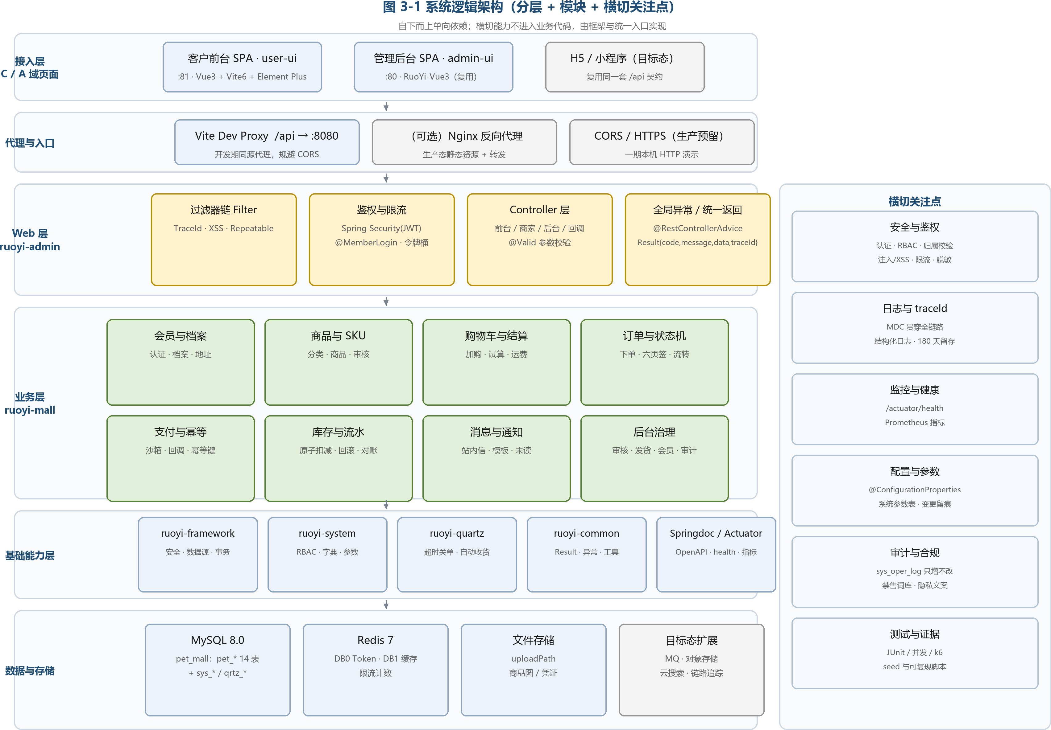
ARCHITECTURE
系统逻辑架构
自上而下单向依赖，横切能力由框架与统一入口实现，业务代码不重复
· 五层：接入 / 代理 / Web / 业务 / 基础能力 / 存储
· 业务层 8 个域：会员、商品、购物车、订单、支付、库存、消息、后台治理
· 横切 6 项：安全鉴权、traceId、监控健康、配置、审计、证据
· 基础能力层复用若依 framework / system / quartz / common
图 3-1 系统逻辑架构（分层 + 模块 + 横切关注点）· 出自《企业级设计文档 v1.0》
萌宠优选 · 宠物商城系统 v2.4.0
07 / 25

Slide 9
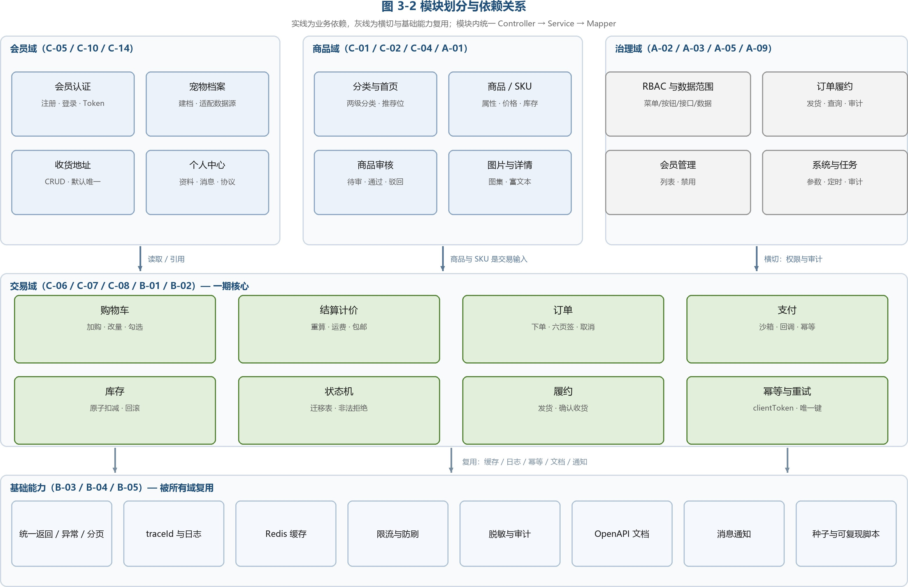
MODULES
模块划分与依赖关系
会员域、商品域、治理域向交易域供给，交易域是一期核心
· 会员域：认证、宠物档案、地址、个人中心
· 商品域：分类、SPU/SKU、审核、图片详情
· 交易域：购物车、结算、订单、支付、库存、状态机、履约、幂等
· 治理域与基础能力被所有域复用；模块内统一 Controller → Service → Mapper
图 3-2 模块划分与依赖关系 · 出自《企业级设计文档 v1.0》
萌宠优选 · 宠物商城系统 v2.4.0
08 / 25

Slide 10
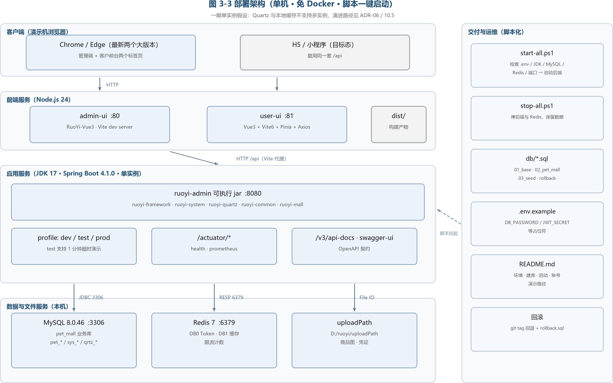
DEPLOY
部署架构（单机 · 免 Docker）
一台 Windows 电脑、四个进程，脚本一键拉起并自检依赖
· 后端 8080（JDK 17，jar 或源码构建）
· 用户端 81：静态产物 + /api 代理到后端
· 管理端 80：若依管理端 + /prod-api 代理
· MySQL 8.0:3306 与 Redis 7:6379 为本机服务
图 3-3 部署架构（单机 · 免 Docker · 脚本一键启动）· 出自《企业级设计文档 v1.0》
萌宠优选 · 宠物商城系统 v2.4.0
09 / 25

Slide 11
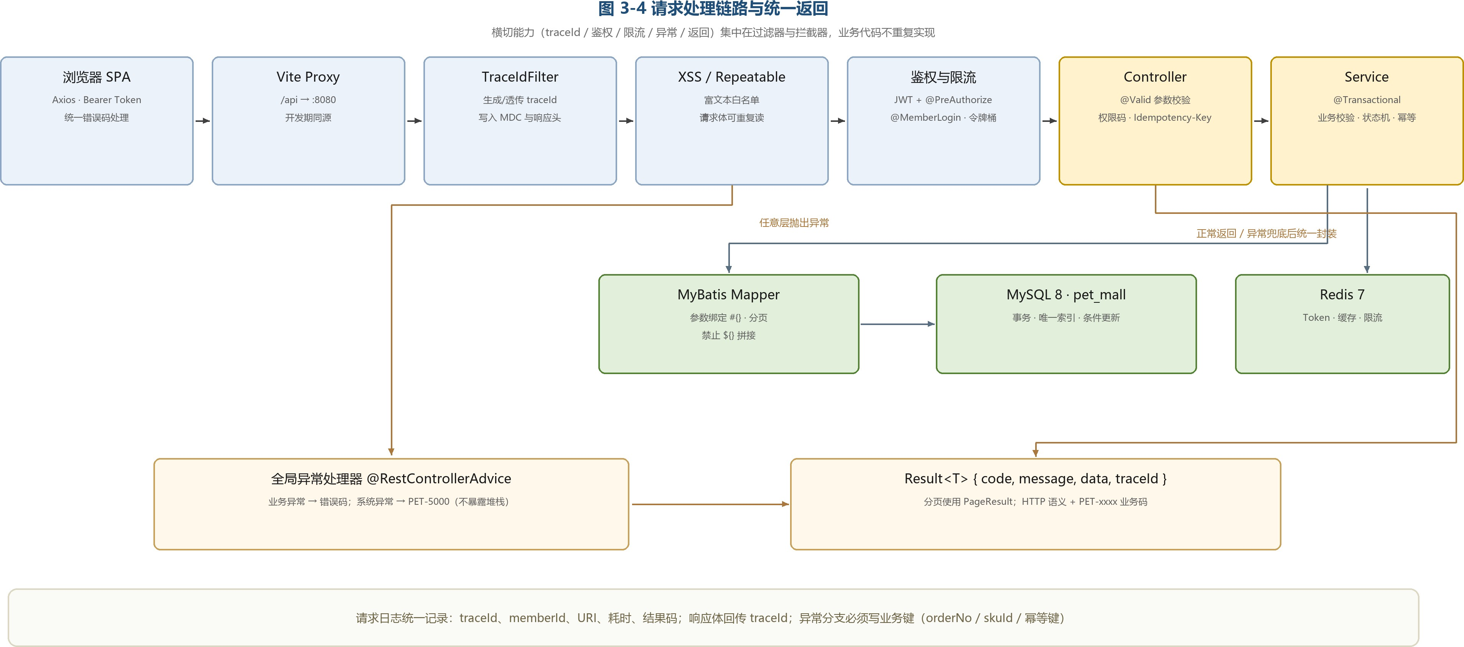
PIPELINE
请求处理链路与统一返回
一次请求穿过 7 个环节，异常在兜底处统一封装成同一份 Result
· TraceIdFilter 生成 traceId 并写入 MDC 与响应头
· XSS / Repeatable 过滤器保证富文本白名单与请求体可重复读
· JWT + @PreAuthorize + @MemberLogin 双层鉴权
· 统一返回 { code, message, data, traceId }，分页用 PageResult
图 3-4 请求处理链路与统一返回 · 出自《企业级设计文档 v1.0》
萌宠优选 · 宠物商城系统 v2.4.0
10 / 25

Slide 12
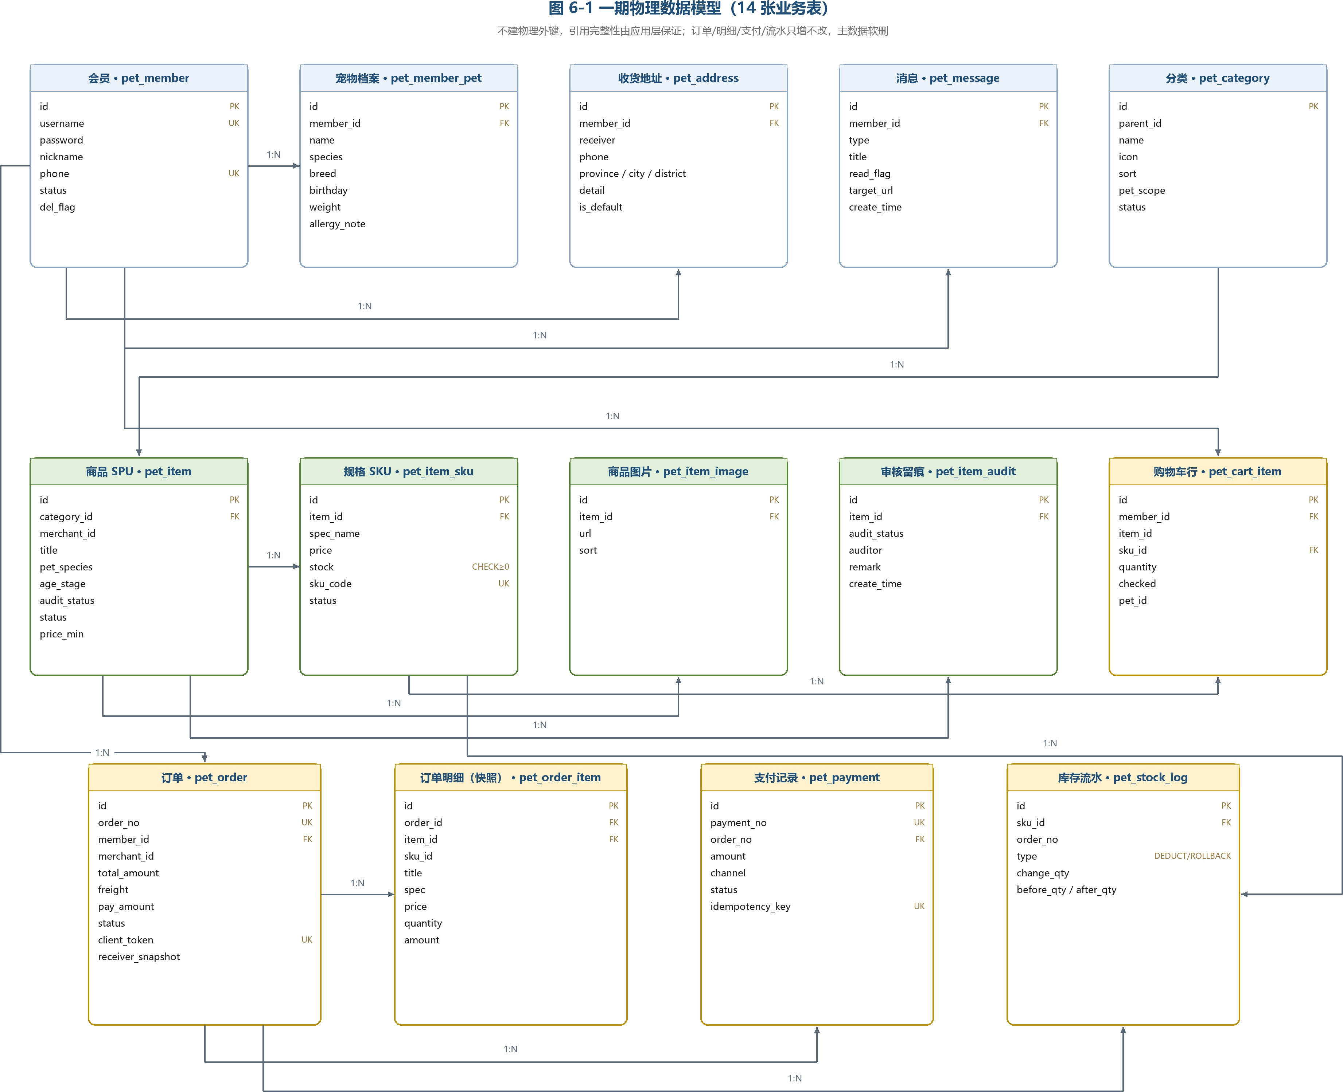
DATA
数据模型：14 张业务表
不建物理外键，完整性由应用层保证；订单、明细、支付、流水只增不改，主数据软删
库内规模
45
14
库内表总数
pet_* 业务表
45
9
pet_* 索引
订单状态数
校验：db/verify.sql 35 项结构与一致性断言，PASS=35 FAIL=0
图 6-1 一期物理数据模型（14 张业务表）· 出自《企业级设计文档 v1.0》
萌宠优选 · 宠物商城系统 v2.4.0
11 / 25

Slide 13
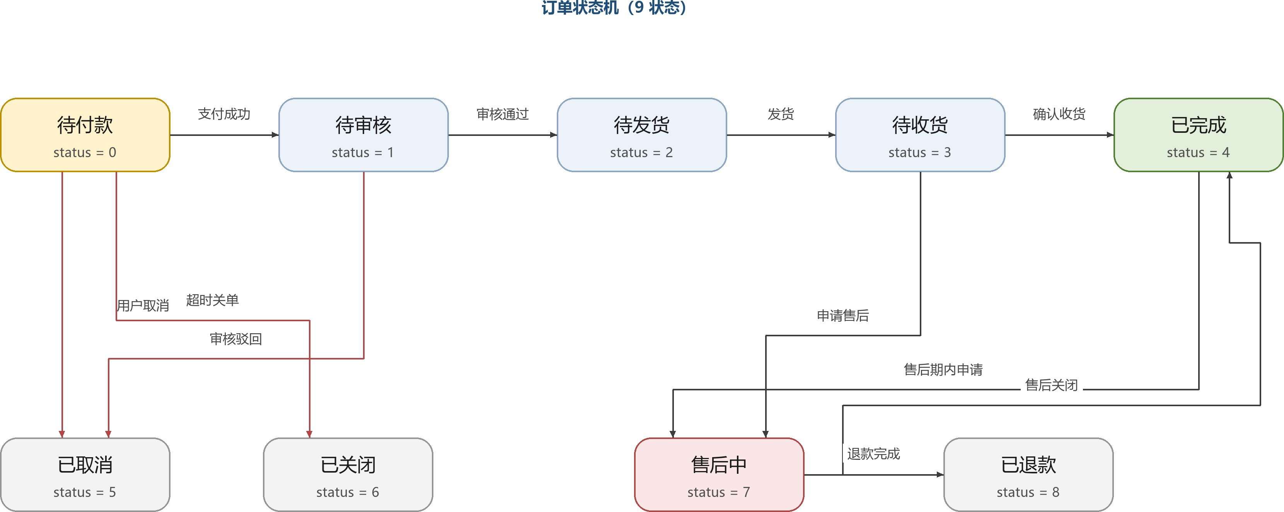
STATE MACHINE
订单状态机（9 状态）
状态迁移只走服务端方法，非法迁移一律拒绝并留痕
· 待付款 → 已付款 → 已发货 → 已完成
· 超时未付自动关闭，取消/退款回滚库存
· 每次扣减与回滚都写 pet_stock_log 流水
· 对账校验：Σchange_qty = 当前库存（不一致行数 0）
图 4-2 订单状态机（9 状态）· 出自《企业级需求文档 v2.0》
萌宠优选 · 宠物商城系统 v2.4.0
12 / 25

Slide 14
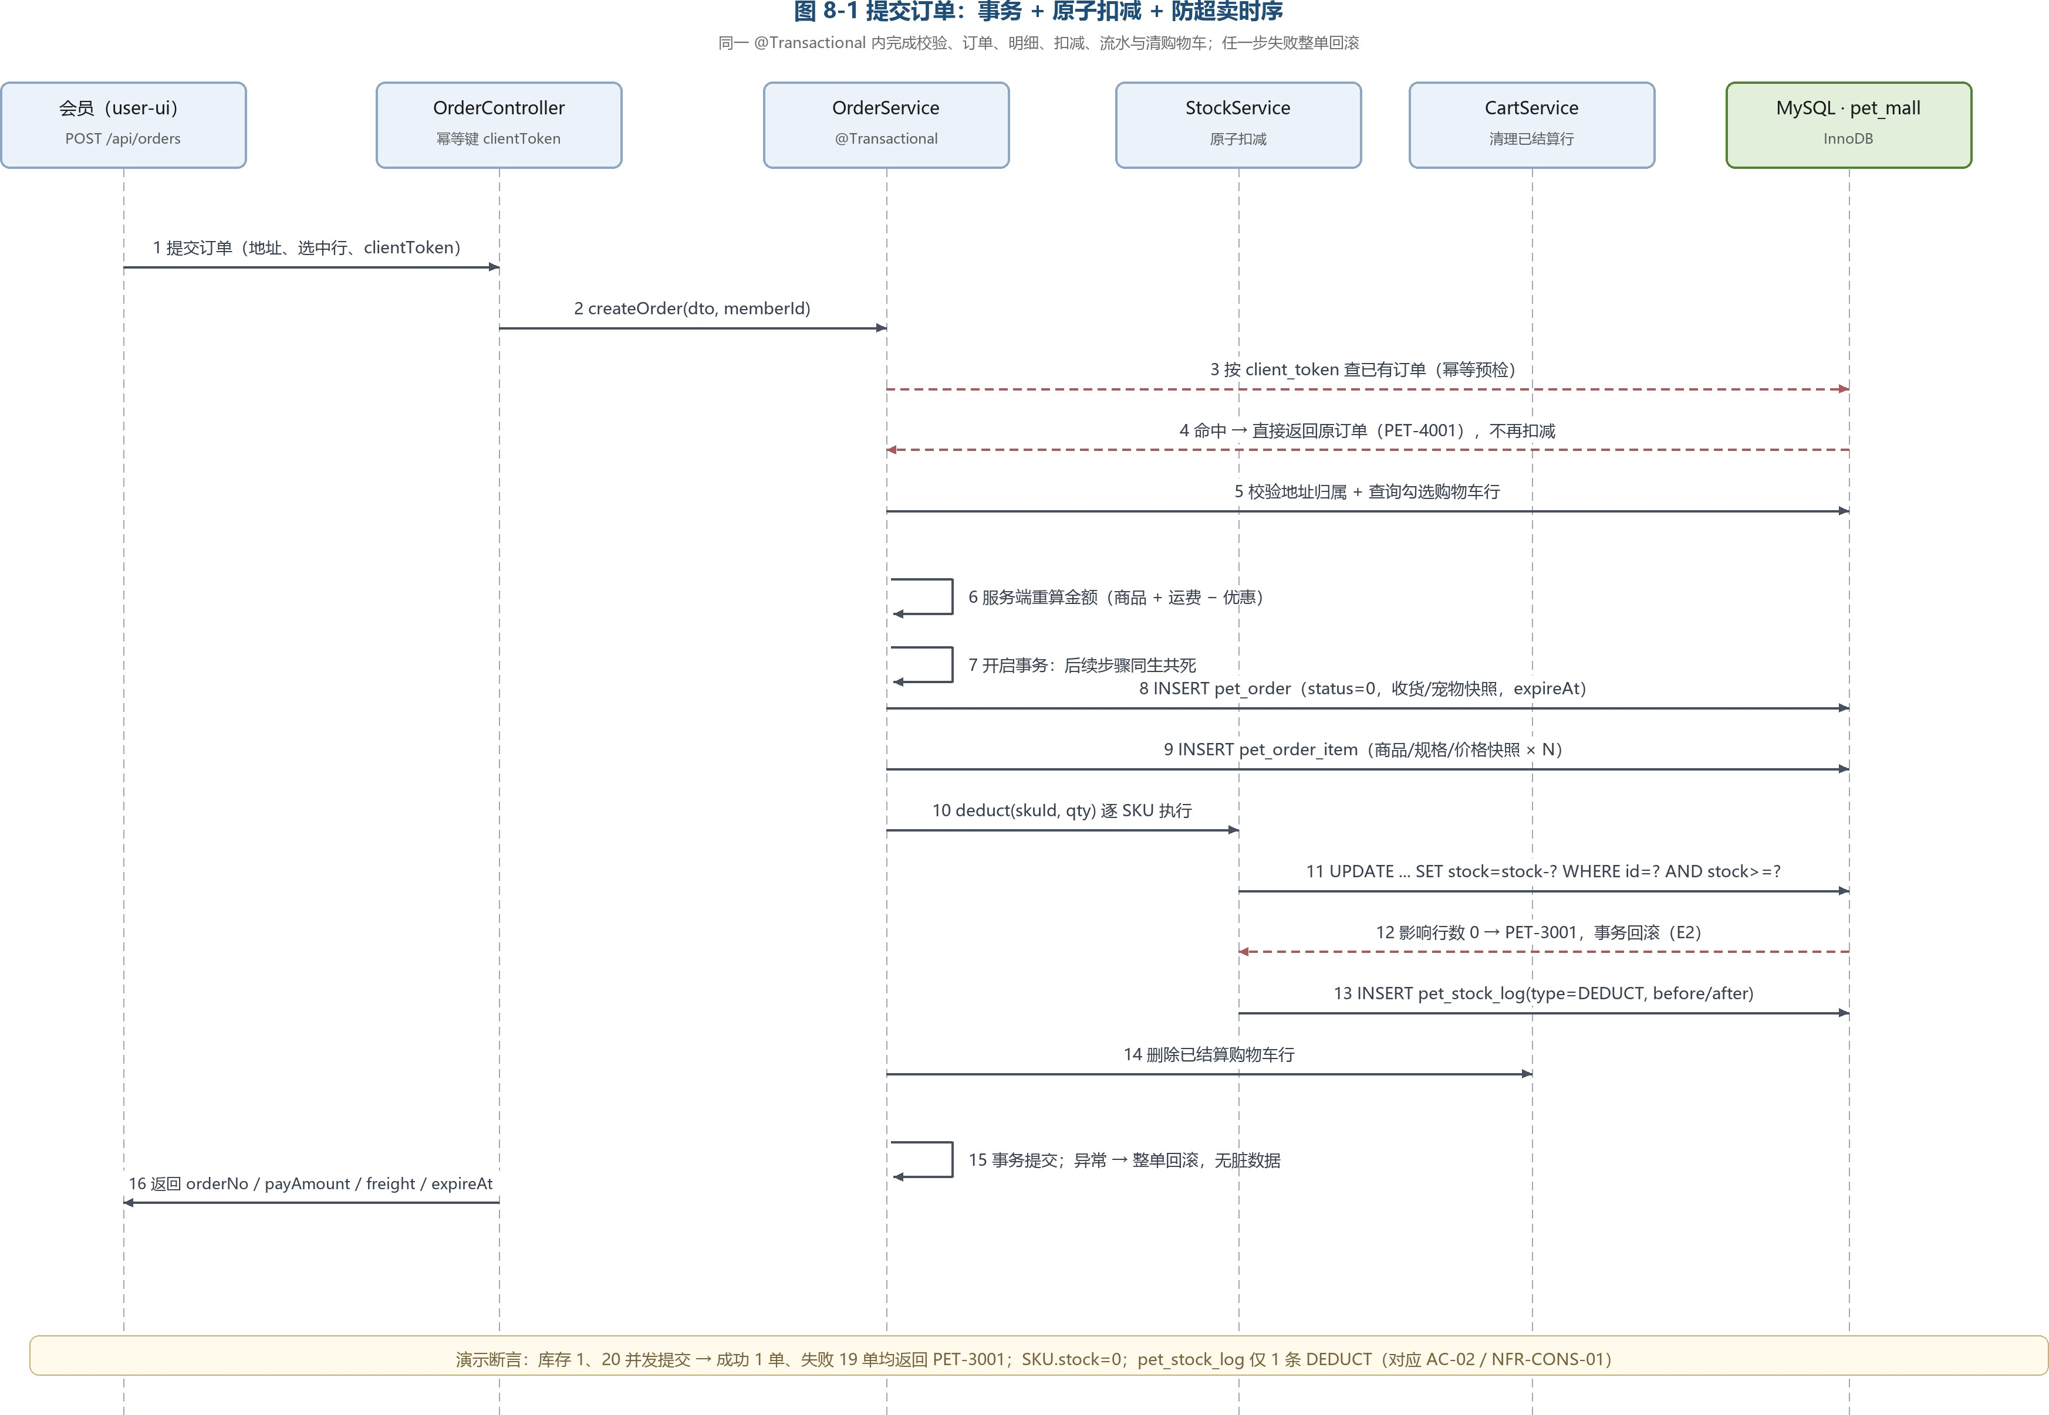
SUBMIT ORDER
提交订单：事务 + 原子扣减 + 防超卖
一个 clientToken 只生成一张订单，库存用条件更新而非先查后写
· clientToken 唯一索引保证幂等，重复提交返回同一订单
· 库存 UPDATE … WHERE stock >= qty，失败即整单回滚
· 订单与明细同事务写入，金额由服务端重算
· 并发证据：verify/multi-sku 与 verify/repair 回执
图 8-1 提交订单时序 · 出自《企业级设计文档 v1.0》
萌宠优选 · 宠物商城系统 v2.4.0
13 / 25

Slide 15
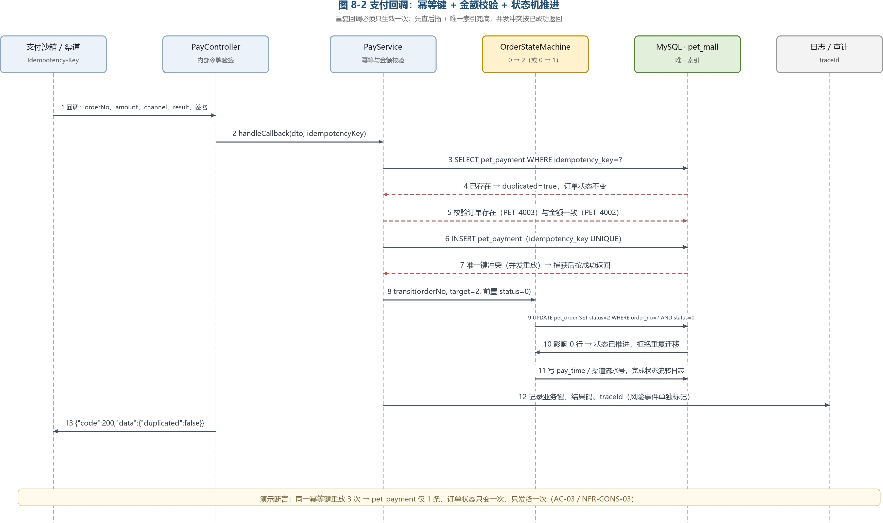
PAYMENT
支付回调：幂等键 + 金额校验
沙箱支付模拟真实网关，回调可能重复、可能乱序，服务端必须自证一致
· payment_no / idempotency_key 唯一，重复回调直接返回成功
· 回调金额与订单应付比对，不一致拒绝并告警
· 支付成功才推进状态机，写 pet_payment 记录
· 三分支结果：成功 / 失败 / 待确认，前端可回查
图 8-2 支付回调时序 · 出自《企业级设计文档 v1.0》
萌宠优选 · 宠物商城系统 v2.4.0
14 / 25

Slide 16
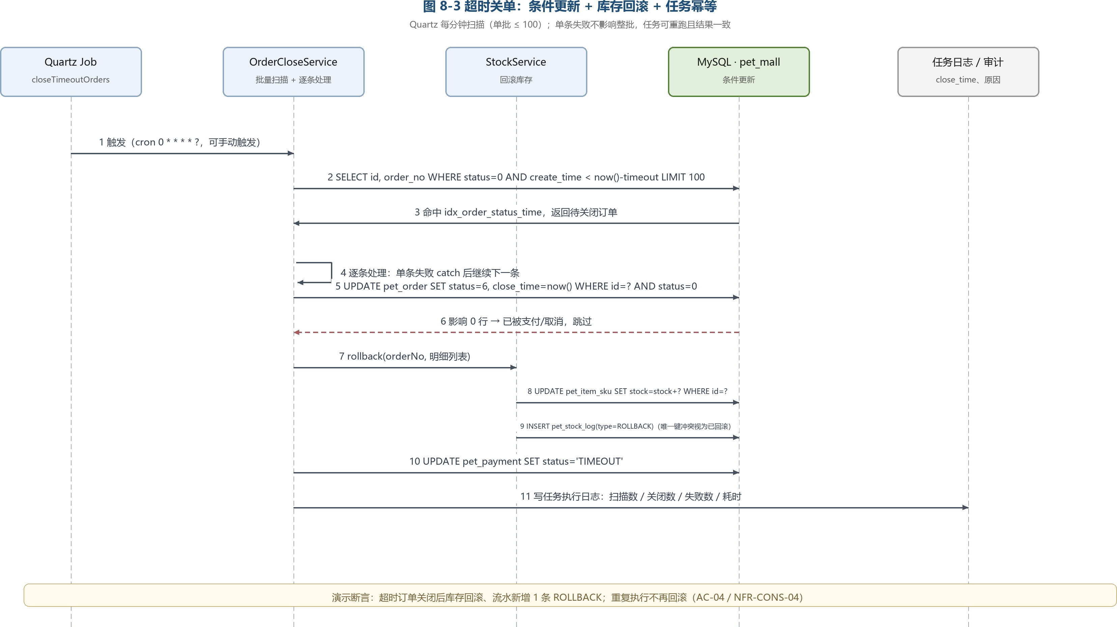
CLOSE ORDER
超时关单：条件更新 + 库存回滚
Quartz 每轮只处理「仍然待付款且已过期」的订单，天然幂等
· 条件更新 status = 待付款 AND expire < now()
· 关单成功后按流水回滚库存，写 ROLLBACK 类型
· 任务重跑不会二次回滚（状态已变，条件不命中）
· 校验项 C08 断言待付款订单截止时间未过期
图 8-3 超时关单时序 · 出自《企业级设计文档 v1.0》
萌宠优选 · 宠物商城系统 v2.4.0
15 / 25

Slide 17
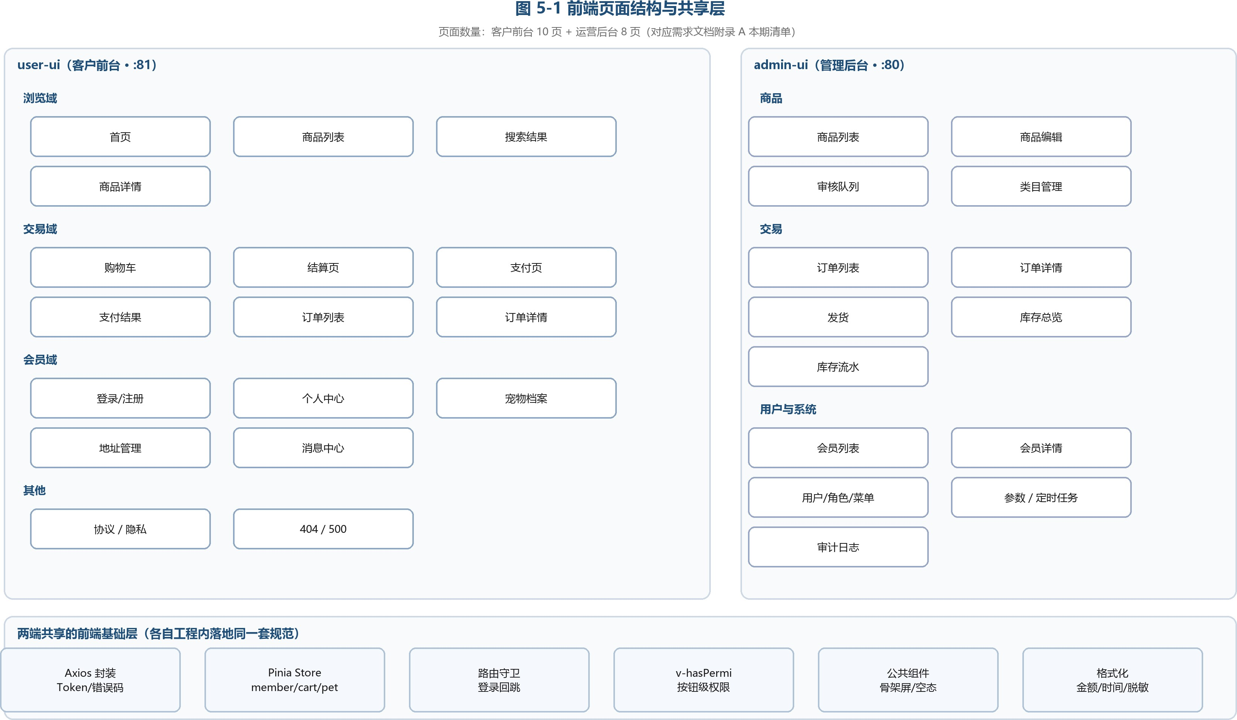
FRONT-END
前端页面结构与共享层
两端各自独立构建，但共享同一套接口契约与错误处理约定
· 用户端：Layout + 19 个页面视图 + 通用组件
· 管理端：若依框架 + /mall 与 /merchant 共 10 页
· 共享层：请求封装、错误码映射、金额/时间格式化
· 商城接口走 mallRequest，若依接口走 request，互不污染
图 5-1 前端页面结构与共享层 · 出自《企业级设计文档 v1.0》
萌宠优选 · 宠物商城系统 v2.4.0
16 / 25

Slide 18
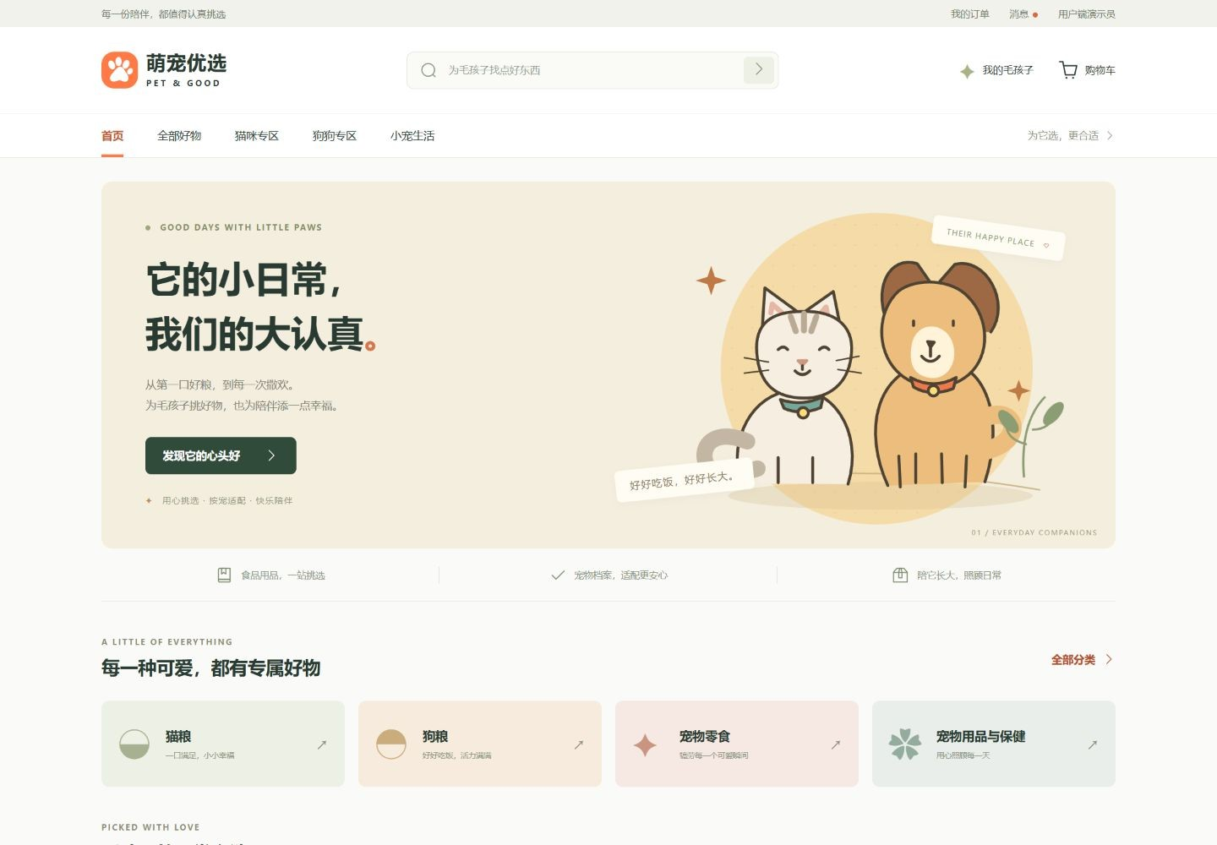
LIVE · DESKTOP
运行实拍：用户端首页
真实浏览器访问 http://127.0.0.1:81/，数据来自本机 MySQL 与 Redis
· 顶部提示条、搜索、我的毛孩子与购物车入口
· 分类导航：首页 / 全部好物 / 猫咪 / 狗狗 / 小宠
· 主视觉轮播 + 三条服务说明
· 分类入口卡片：猫粮、狗粮、零食、用品保健
截图来源 verify/user-ui/home-desktop.png · 验收记录见 verify/user-ui/README.md
萌宠优选 · 宠物商城系统 v2.4.0
17 / 25

Slide 19
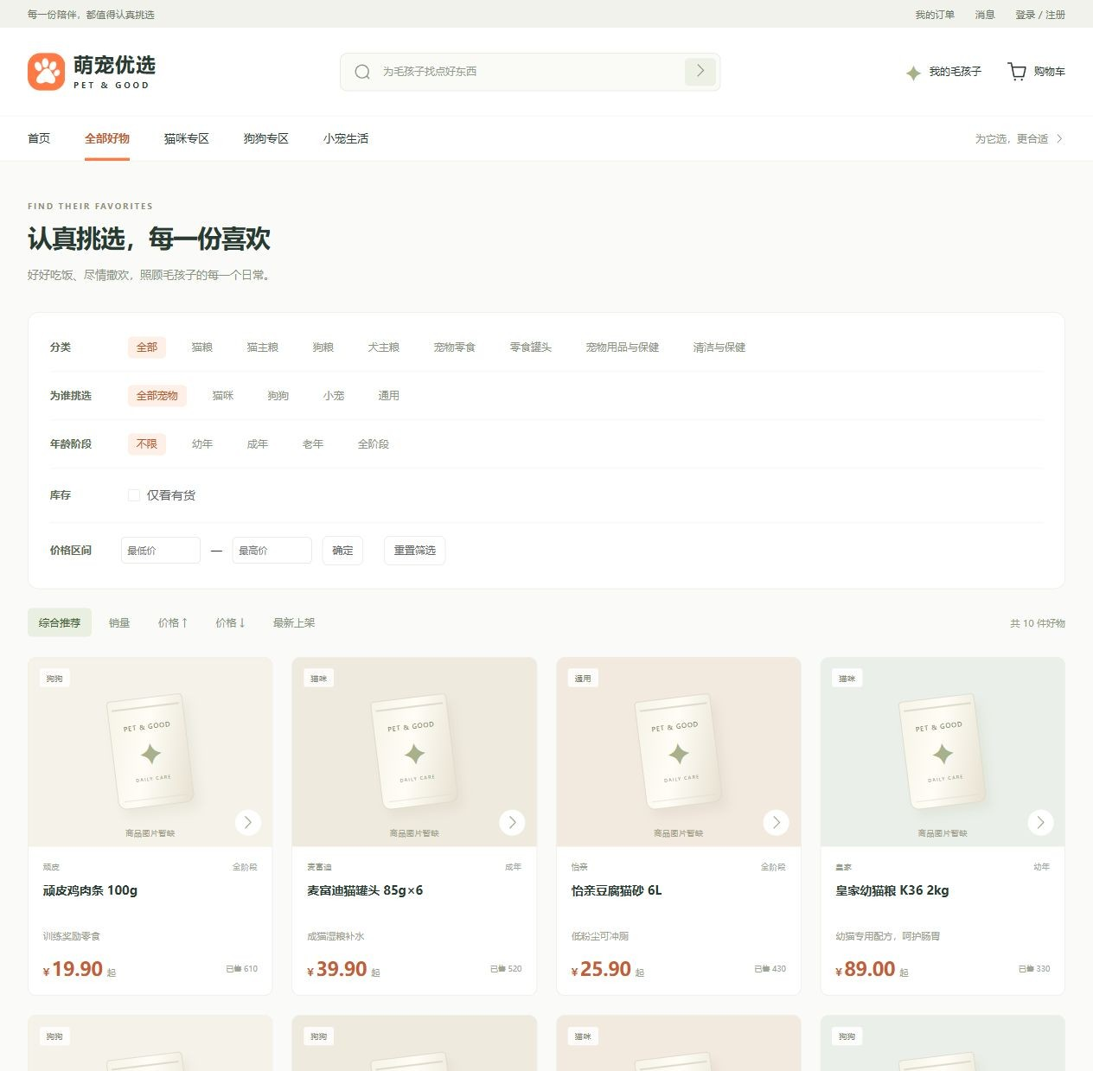
LIVE · DESKTOP
运行实拍：商品列表与多维筛选
分类、适配对象、年龄段、库存、价格区间五组条件叠加，排序与分页走服务端
筛选
分类 / 适配 / 年龄 / 库存 / 价格区间五组条件
排序
综合推荐、销量、价格升降、最新上架
卡片
物种与年龄标签、库存与已售、价格起售提示
缺图
占位图与加载骨架，缺图不破版
截图来源 verify/repair/catalog-desktop.jpg · 长页截取首屏，保留真实页头与筛选区
萌宠优选 · 宠物商城系统 v2.4.0
18 / 25

Slide 20
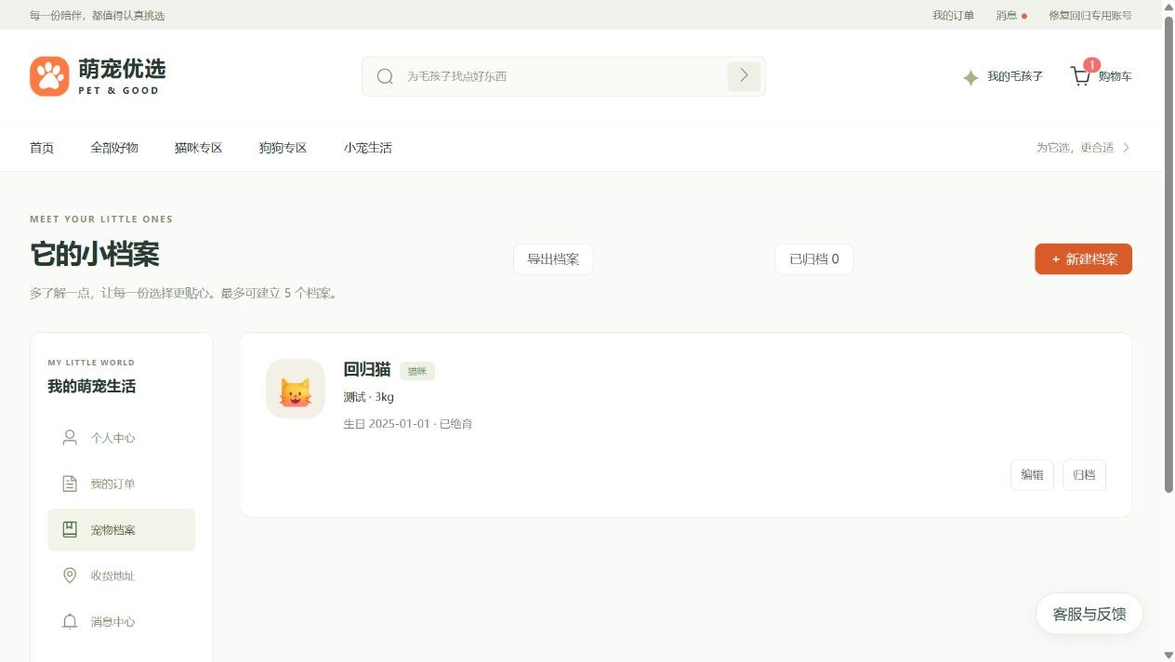
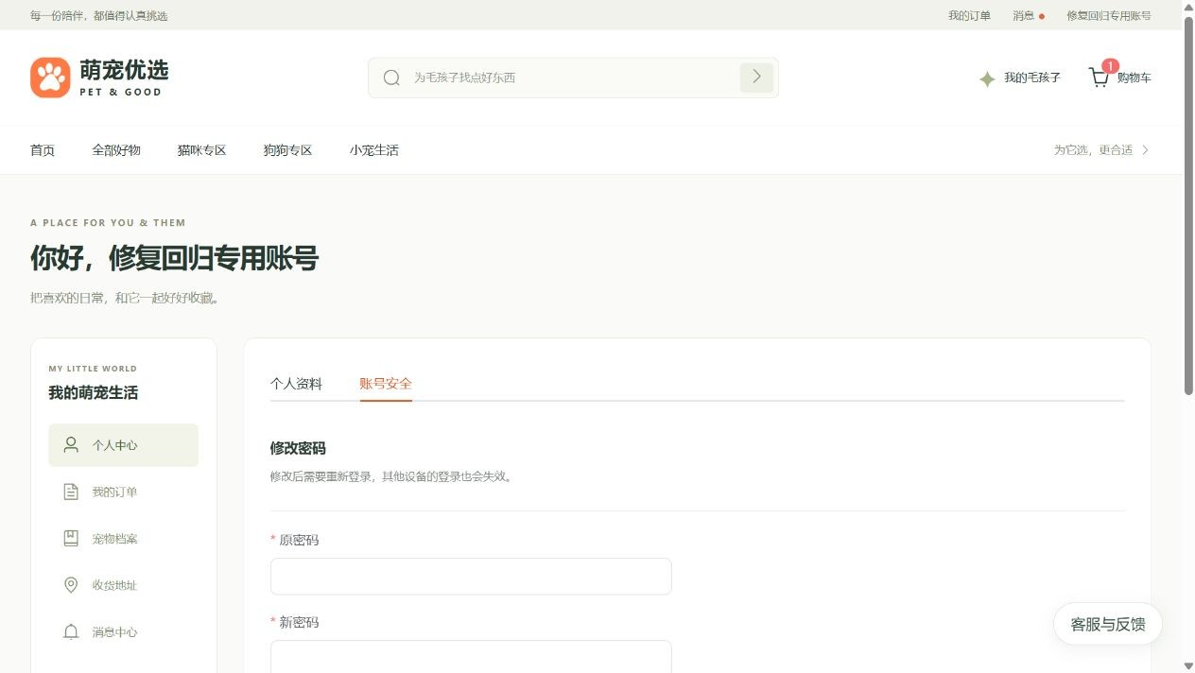
LIVE · MEMBER
运行实拍：宠物档案与账号安全
会员中心左侧导航固定，右侧按功能切换；改密后其他设备登录立即失效
宠物档案：最多 5 个档案
账号安全：修改密码
物种、体重、生日、绝育与过敏备注，可直接导出 JSON
校验原密码，成功后全部会员会话失效并需重新登录
截图来源 verify/repair/pets-desktop.jpg、verify/repair/security-desktop.jpg
萌宠优选 · 宠物商城系统 v2.4.0
19 / 25

Slide 21
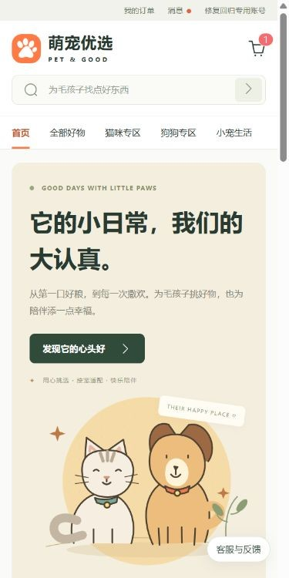
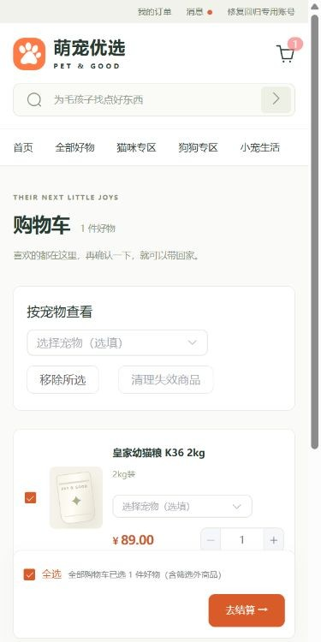
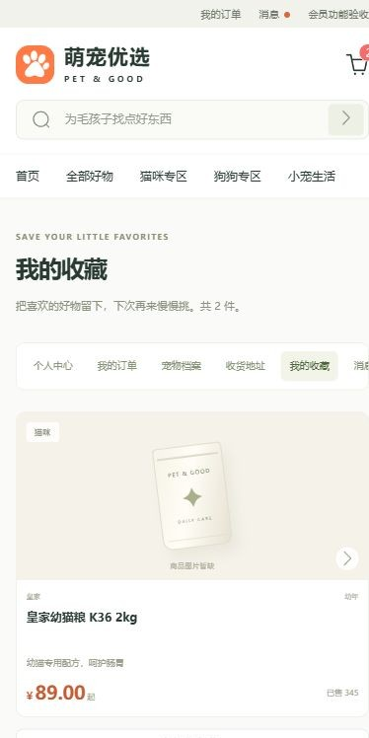
LIVE · MOBILE
运行实拍：移动端自适应
同一套代码，窄屏切换底部标签栏与单列布局，无独立 H5 工程
移动端要点
· 375 × 812 真机视口截图，非设计稿
· 底部四标签固定，替代桌面端分类导航
· 商品卡片单列，筛选面板折叠为抽屉
· 客服与反馈悬浮按钮常驻
首页
购物车
我的收藏
底部四标签导航
按宠查看、勾选合计
收藏与失效商品处理
截图来源 verify/repair/home-mobile.jpg、cart-mobile.jpg、verify/member-features/favorites-mobile.png
萌宠优选 · 宠物商城系统 v2.4.0
20 / 25

Slide 22
QUALITY
质量保障与验收证据
每一条结论都有可复跑的命令与落盘文件，不靠口头「测过了」
层面
手段
结果
证据文件
数据模型
db/verify.sql（35 项结构 + 一致性）
PASS=35 FAIL=0
db/evidence/
接口与权限
setup/smoke-test.ps1（30 项）
PASS=30 FAIL=0
verify/smoke-result.txt
管理端前端
scripts/mall-check.mjs
10 页 / 20 SFC 通过
命令行输出
用户端前端
npm test + check + build
单测与构建通过
user-ui/tests
并发与边界
multi-sku / catalog-boundary
回执 JSON 一致
verify/multi-sku 等
会话与会员
session-index / member-features
设备撤销、收藏落库
verify/member-features
全部验收脚本可重复执行，不修改业务数据；仅并发与集成脚本会创建专用虚拟账号与 SKU，结束后回收。
萌宠优选 · 宠物商城系统 v2.4.0
21 / 25

Slide 23
CHANGELOG
版本演进
从功能补齐到并发加固，再到仓库整合；每一步都留下修复记录与证据
v1.1.0
会员功能补齐
收藏、通知偏好、登录设备、联系手机号
v1.2.0
交易健壮性
地址删除保护、并发默认地址、重复下单、支付回调
v2.2.1
并发修复
多规格下单 / 取消的数据库死锁
v2.2.2
边界修复
三级分类、数组空项、取消间隙锁、连接池耗尽
v2.3.0
性能优化
会员会话索引，设备查询与改密下线不再全站遍历
v2.4.0
仓库整合
下载即可运行：一键构建两端 + start-all.bat 三端启动
萌宠优选 · 宠物商城系统 v2.4.0
22 / 25

Slide 24
GET STARTED
四步启动
仓库根目录执行，脚本会自检 JDK / MySQL / Redis / Node / 端口
1
2
3
4
check-env.bat
init-db.bat
start-all.bat
smoke-test.bat
环境预检，报告写入 setup/env-report.txt
空库建表；已有库走增量升级，不覆盖数据
后端 8080 + 用户端 81 + 管理端 80
30 项冒烟验收，期望 FAIL=0
访问地址与演示账号
单端与换端口
入口
地址
账号 / 说明
· start-mall.bat 仅用户端（含后端）
用户端
http://127.0.0.1:81/
member1 / member123
· start-admin-runtime.bat 仅管理端
管理端
http://127.0.0.1:80/
admin / admin123
· start-all.bat -UserPort 8181 -AdminPort 8180
后端
http://127.0.0.1:8080/api/health
Swagger：/swagger-ui.html
萌宠优选 · 宠物商城系统 v2.4.0
23 / 25

Slide 25
THANK YOU
把日常的喜欢，变成长久的陪伴。
萌宠优选 · 宠物商城系统 —— 三端可跑、链路可验、证据可查。
文档
证据
源码
README.md · RUNBOOK.md
verify/ · db/evidence/
github.com/CHEN0611mci/yao

